Slide 1
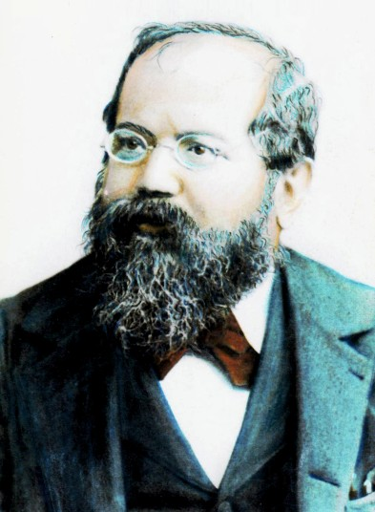
Вильгельм Стейниц - австрийский и а м е р и к а н с к и й ш а х м ат и с т, п е р в ы й официальный чемпион мира по шахматам (1886-1894). На рубеже 1860-1870-х годов, получил признание как сильнейший игрок своего времени после победы в матче против Адольфа Андерсена. В 1886 году он победил Иоганна Цукерторта в матче, условия которого включали провозглашение победителя чемпионом мира.
Вскоре после победы Стейниц начал получать вызовы на матч от претендентов на звание чемпиона мира. Когда в 1888 году Стейниц посетил Гавану, он получил предложение от местных меценатов провести матч на Кубе, выбрав достойного претендента
по своему усмотрению. Стейниц назвал русского мастера Михаила Чигорина,
своего идеологического противника, имевшего против Стейница положительный счёт в турнирных встречах. Матч из 20 партий состоялся зимой следующего года. Стейниц одержал победу со счётом 111/2:61/2.
После того как Стейниц проиграл Чигорину две партии, сыгранные
по телеграфу, петербургский и гаванский шахматный клубы выдвинули предложение о новом матче между чемпионом мира и русским шахматистом. Стейниц согласился снова провести матч в Гаване. Матч проходил ровно, соперники обменивались победами, и после 22 партий Стейниц вёл со счётом +9 -8. В 23-й партии Чигорин добился решающего перевеса, Стейниц в поисках контригры отдал фигуру, и здесь Чигорин допустил грубый просмотр, зевнув мат в два хода. Стейниц одержал десятую победу, закончив матч в свою пользу.
В 1894 году Стейниц проиграл матч на первенство мира Эмануилу Ласкеру, который высоко ценил наследие Стейница и стал последовательным сторонником позиционной школы.
Стейниц разработал учение о позиционной игре, которое пришло на смену
доминировавшей "романтической" комбинационной школе и значительно
Ключевым понятием теории Стейница стала оценка позиции, которая определяет последующий план действий. По Стейницу, партия начинается в равновесном состоянии, но разнообразные факторы - например, лучшее развитие фигур, пешечная структура, владение открытыми линиями - могут сместить равновесие в сторону одного из игроков. В этом случае на стороне игрока образуется преимущество, которое может быть реализовано разными способами - как комбинацией, так и длительным маневрированием, давлением на слабость в позиции противника, выигрышем материала. И напротив, если игрок не использует преимущества своей позиции, которые по природе своей временны, он может утратить инициативу и растерять
обогатило шахматы.
перевес.
1

Slide 2
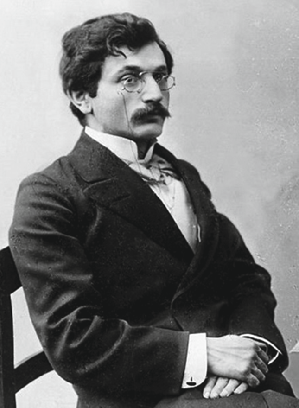
Эмануил Ласкер - немецкий шахматист и математик, представитель позиционной школы, второй чемпион мира по шахматам (выиграл это звание у Стейница в 1894 году и уступил Капабланке в 1921). Ласкер сохранял звание чемпиона мира 27 лет, что является рекордным достижением для шахмат. Даже после потери чемпионского звания он продолжал выступать на высшем уровне до 68 лет.
На протяжении своей шахматной карьеры Л а с к е р н е о д н о к р а т н о п р е к р а щ а л выступления на несколько лет для занятий математикой и философией. Ласкер защитил докторскую диссертацию по математике в 1901 году, а его главным достижением
в математике стала теорема, названная его именем. Кроме того, Ласкер
опубликовал несколько философских работ и литературных произведений. В период с 1907 по 1910 год Ласкер пять раз защищал титул чемпиона мира. Были повержены в чемпионских матчах Маршалл, Тарраш, дважды
Яновский, а матч со Шлехтером завершился вничью.
Одним из самых крупных турнирных успехов Ласкера стала победа на Петербургском международном турнире 1914 года. Кроме Ласкера в нём приняли участие десять шахматистов, включая двух главных претендентов на матч на первенство мира - Хосе Рауль Капабланка и Акиба Рубинштейн. Несмотря на проигрыш Капабланке, Ласкер продолжал успешные выступления в соревнованиях. В 1923 году он без поражений выиграл турнир в Остраве (1923), опередив ряд сильных шахматистов, включая Рети, Боголюбова и молодого Эйве. Через год - победа в Нью-Йорке, где Ласкер сразу захватил лидерство и выиграл первый круг с результатом 71/2 из 10, уверенно опередив Капабланку. Несмотря на поражение от кубинца во втором круге, Ласкер сохранил первое место, при этом выиграв
все остальные микроматчи.
Ласкер был очень разносторонним, практически универсальным игроком, одинаково искусно разыгрывавшим миттельшпиль и эндшпиль, сильным и в позиционной, и в комбинационной игре. Вайнштейн выделял три принципа, на которых Ласкер, развивавший учение Стейница, строил позиционную игру: действия по плану, образование слабостей в лагере противника, избегание слабостей, особенно долговременных, в собственной позиции. Ласкер также разработал учение о комбинации. По мнению Ласкера комбинация всегда вытекает из логики предшествующей игры, а не возникает на доске случайно. Таким образом для того, чтобы появились предпосылки для проведения комбинации (мотив комбинации), одна из сторон должна получить преимущество. И напротив, удачная комбинация является свидетельством того, что одна
2

Slide 3
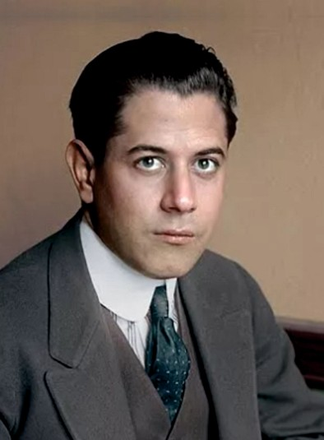
из сторон добилась такого преимущества. Ласкер неоднократно с успехом жертвовал ферзя, забирая взамен ладью, слона и пешку соперника, вследствие чего подобная позиционная жертва получила название "ласкеровская компенсация".
Хосе Рауль Капабланка-и-Граупера - кубинский шахматист, шахматный литератор, дипломат, 3-й чемпион мира по шахматам (завоевал звание в матче с Ласкером в 1921 году, проиграл Алехину в 1927 году), один из сильнейших шахматистов мира в 1910 - 1 9 3 0 - х г о д а х , п о б е д и т ел ь м н о г и х международных турниров. В годы расцвета Капабланка приобрёл славу "шахматного автомата", одинаково виртуозно ведущего партию в миттельшпиле и эндшпиле и практически не допускающего ошибок. В официальных встречах на высоком уровне (с 1909 года) Капабланка проиграл всего 34 партии, а с 1916 по 1924 год оставался непобеждённым.
В автобиографии Капабланка рассказывал, что научился играть
в шахматы в четырёхлетнем возрасте, наблюдая за игрой своего отца с сослуживцем. На третий день он выучил, как ходят фигуры, и во время одной из партий обратил внимание отца, что тот сделал ход не по правилам. В тот же день он сыграл с отцом партию и обыграл его.
Вскоре отец и его друзья отвели ребёнка в шахматный клуб в Гаване.
Сохранилась запись партии, которую пятилетний Капабланка выиграл у мастера Иглесиаса, получив ферзя в качестве форы. В ноябре - декабре 1901 года Капабланка выиграл матч до четырех побед у чемпиона Кубы Корсо. Затем после переезда в США Капабланка выиграл матч у чемпиона страны и одного из сильнейших шахматистов мира - Фрэнка Маршалла.
После оглушительной победы в турнире в Сан-Себастьяне 1911 года и 2-го места (вслед за Ласкером) в представительном турнире в Санкт- Петербурге 1914 года Капабланка вошел в элиту мировых шахмат и стал стремиться к завоеванию шахматной короны.
Чемпионский матч с Ласкером состоялся в 1921 году на Кубе. Капабланка в тот период был в расцвете сил, а Ласкер проводил матч не на своём уровне. После четырнадцатой партии, которую Ласкер проиграл в результате грубой одноходовой ошибки, при счёте +4 - 0 =10 в пользу претендента Ласкер прекратил борьбу.
Во второй половине 1920-х годов Капабланка увлёкся разработкой новых, улучшенных шахмат. Он считал, что из-за прогресса ведущих игроков шахматам в скором времени угрожает ничейная смерть, поэтому необходимо изменить правила, чтобы усложнить игру. Капабланка
2

Slide 4
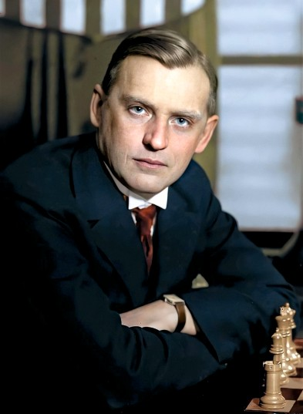
предлагал добавить в комплект две новые комбинированные фигуры - канцлера (объединяет ходы ладьи и коня) и архиепископа (объединяет ходы слона и коня), увеличить число пешек до 10 у каждой стороны и играть этими комплектами на увеличенной до 8х10 или даже 10х10 доске.
Большинство современников вспоминают Капабланку как чрезвычайно воспитанного, вежливого, очень приятного и лёгкого в общении человека. Капабланка хорошо разбирался в театре, музыке, балете, изобразительном искусстве, увлекался теннисом. По воспоминаниям, неожиданно быстро выиграв выставочную партию у Бернштейна, он воскликнул "Вот хорошо! Я ещё успею попасть на балет!". Помимо родного испанского языка, кубинец свободно владел английским, французским и немецким.
Александр Александрович Алехин ( р а с п р о с т р а н ё н н о е н а п и с а н и е и произношение "Алёхин" ошибочно) - русский и французский шахматист, выступавший за Российскую империю, Советскую Россию и Францию, четвёртый чемпион мира по шахматам. Алехин вошёл в число сильнейших шахматистов мира перед Первой мировой войной, заняв третье место на петербургском турнире 1914 года, в 1920 году стал первым чемпионом РСФСР, а в 1921 году покинул Россию и переехал на постоянное место жительства во Францию, гражданином которой стал в 1925 году.
В 1927 году Алехин выиграл матч за звание чемпиона мира у считавшегося непобедимым
Хосе Рауля Капабланки, и затем в течение нескольких лет Алехин доминировал в соревнованиях, выигрывая крупнейшие турниры своего времени с большим преимуществом над соперниками. Дважды, в 1929 и 1934 годах, Алехин защитил титул в матчах против Ефима Боголюбова, в 1935 году он проиграл матч Максу Эйве, но через два года победил в матче-реванше и удерживал звание чемпиона мира до самой смерти весной 1946 г. Алехин - единственный шахматист, который умер, являясь действующим чемпионом мира.
В 1902 году Москву посетил американский маэстро Гарри Пильсбери, проведший в шахматном клубе сеанс одновременной игры вслепую на 22 досках, старший брат Алексей Алехин сыграл с ним вничью; это событие произвело сильнейшее впечатление на Александра. По воспоминаниям одноклассников, на уроках он постоянно был погружён в шахматы - решал задачи, играл вслепую или обдумывал ходы в игре по переписке с шахматистами со всего мира.
В 1916 году в самый разгар Первой мировой войны отправился
добровольцем на фронт в качестве помощника начальника передвижного
4

Slide 5
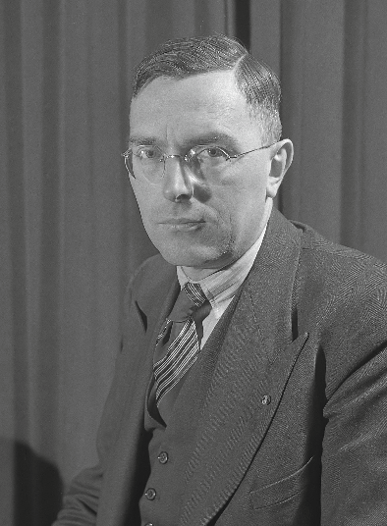
санитарного отряда, участвовавшего в сражениях брусиловского прорыва. Алехин лично выносил раненых с поля боя, был награждён двумя Георгиевскими медалями и представлен к награждению орденом Святого Станислава 3-й степени с мечами, но представление уже не было рассмотрено из-за свержения монархии в феврале 1917 года. Он был дважды контужен и после второй контузии на несколько недель был помещён в госпиталь, где играл вслепую с навещавшими его местными шахматистами, в том числе дал сеанс вслепую на пяти досках.
Чтобы достать деньги на матч с Капабланкой, Алехин много выступал с сеансами одновременной игры. В 1920-х годах он дважды поставил мировой рекорд игры вслепую: в 1924 году в Нью-Йорке Алехин сыграл одновременно 26 партий с результатом +16 -5 =5, а через год в Париже побил свой предыдущий рекорд, сыграв вслепую 27 партий с результатом
+22 -2 =3. Последний рекорд Алехина - сеанс вслепую на 32 досках в 1933
году.
Алехин был большим любителем кошек. Его сиамский кот Чесс (в переводе с англ. - "Шахматы") постоянно присутствовал на соревнованиях как талисман. Во время первого матча с Эйве кот обнюхивал доску перед каждой партией.
В 1920-х годах Алехин был среди первых шахматистов, игравших в двухходовые ("марсельские") шахматы (вариант шахмат, в котором каждый игрок передвигает свои фигуры два раза за ход).
Махгилис (Макс) Эйве - нидерландский шахматист и математик, пятый чемпион мира по шахматам (1935-1937), международный гроссмейстер (1950). Эйве стал чемпионом мира, победив в матче Александра Алехина, но через два года проиграл ему в матче- реванше. Эйве оставался одним из сильнейших шахматистов мира до конца 1940- х годов, а по окончании карьеры на высшем уровне занялся исследованиями в области информатики.
В 1970 году Эйве был избран президентом ФИДЕ и занимал эту должность два срока (1970-1978). На период его президентства пришлись скандальный матч на первенство мира между Борисом Спасским и Робертом
Фишером (Рейкьявик, 1972) и не увенчавшиеся успехом переговоры о
проведении матча Фишер - Карпов (1975).
Игра Эйве отличалась логичностью и точным расчётом вариантов. Эйве был известен как сильный тактик, а также знаток дебютной теории. Его перу принадлежит большое количество книг, наиболее известны из которых шахматные учебники и дебютные справочники.
5

Slide 6
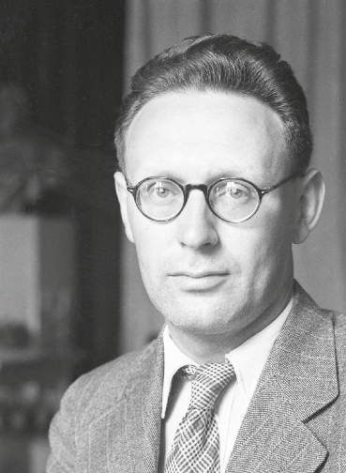
Эйве родился в семье учителя младших классов церковной школы Корнелиуса Эйве и его жены Элизабет. У Макса была большая семья: братья Виллем, Кеес, Боб и сёстры Анни и Тини. Супруги Эйве любили шахматы и раз в неделю устраивали турниры для знакомых. Макс научился игре в четыре года и скоро начал обыгрывать родителей.
В 1929 году Эйве опубликовал математическую работу, в которой
продемонстрировал бесконечную последовательность нулей и единиц, в которой не встречалось трёх одинаковых последовательностей подряд. Таким образом, он показал, что существовавшие на тот момент шахматные правила (ничья автоматически фиксировалась при троекратном повторении серии ходов подряд) допускали бесконечную партию.
В 1950-х Эйве занялся изучением компьютерных технологий. В 1956 году
он был назначен консультантом в нидерландском отделении американской компании Remington Rand, разработчика ЭВМ.
В 1959 году Эйве назначили директором Исследовательского центра по
автоматической обработке данных, а через два года - главой учреждённой Евратомом комиссии, изучавшей способности компьютера к игре в шахматы. С 1964 года Эйве занимал должность профессора в Высшей экономической школе в Роттердаме и читал курс по автоматической обработке данных, а позднее стал профессором в Тилбургском университете.
В 1970 году Эйве, выдвинутый группой ведущих гроссмейстеров и
поддержанный советской федерацией, был единогласно избран на пост президента ФИДЕ. Как президент ФИДЕ Эйве внёс большой вклад в развитие и пропаганду шахмат, способствовал укреплению международных спортивных связей.
В центре Амстердама есть площадь Макса Эйве (Max Euwe Plein). На
площади расположен Центр Макса Эйве с музеем шахмат и библиотекой. Перед входом в Центр находятся открытый в 2004 году памятник Эйве и большая шахматная доска под открытым небом.
Михаил Моисеевич Ботвинник - советский шахматист, 6-й в истории шахмат и 1-й советский чемпион мира (1948-1957, 1958-
1960, 1961-1963). Гроссмейстер СССР (1935),
международный гроссмейстер (1950) и арбитр по шахматной композиции, 6-кратный чемпион СССР (1931, 1933, 1939, 1944, 1945, 1952),
абсолютный чемпион СССР (1941). Чемпион
Москвы (1943/44). Шестикратный победитель Шахматных Олимпиад в составе команды СССР (двукратный победитель в личном зачёте). Доктор технических наук, профессор. "Патриарх" советской шахматной школы.
В сентябре 1923 года в возрасте двенадцати лет знакомится с шахматами и в это же время
6

Slide 7
года впервые участвует в школьном турнире. В дальнейшем начинает заниматься по книгам. Во время гастролей Эм. Ласкера в Ленинграде записывает его сыгранные партии со своими комментариями.
"АВРО-турнир" (1938), где Ботвинник занял 3-е место, выиграв партии у Алехина и Капабланки, подтвердил его право на матч с чемпионом мира. Алехин принял вызов Ботвинника, но начало 2-й мировой войны 1939-1945 помешало проведению матча.
В годы Великой Отечественной войны 1941-1945 Ботвинник работал в Перми инженером-электриком. Успешные выступления в чемпионатах страны (1944-1945) и в командном радиоматче с шахматистами США (1945) показали, что Ботвинник готов сражаться за титул чемпиона мира (матч с Алехиным не состоялся из-за неожиданной смерти чемпиона мира), а победы в крупных международных турнирах в Гронингене (1946) и памяти М. Чигорина в Москве (1947) подтвердили, что Ботвинник - основной претендент на звание чемпиона мира.
Матч-турнир на первенство мира (Гаага - Москва) (1948) завершился победой Ботвинника, который в блестящем стиле завоевал звание чемпиона, опередив 2-го призёра на 3 очка.
В 1951 году Ботвинник сыграл вничью матч на первенство мира с Д. Бронштейном и сохранил звание чемпиона.
Матч на первенство мира с В. Смысловым (1954) также закончился вничью.
В 1957 году 2-й матч на мировое первенство закончился победой Смыслова, но спустя год Ботвинник взял реванш.
В поединке с М. Талем (1960) Ботвинник вторично уступил титул чемпиона мира, но в матч-реванше убедительно переиграл молодого соперника.
Проиграл матч на первенство мира Т. Петросяну (1963) (по правилам ФИДЕ матч-реванши были отменены).
Начиная с 1960-х годов Ботвинник проводил исследования в области использования искусственного интеллекта для игры в шахматы.
Михаил Ботвинник первым уделил особое внимание вопросам тренировки шахматистов, создал свой метод подготовки к соревнованиям, в котором важное место уделялось физическим упражнениям, укреплению психологической устойчивости и т. п.
Внёс ценный вклад в теорию многочисленных начал, разработал ряд оригинальных дебютных систем (например, вариант Ботвинника в славянской защите, вариант Ботвинника в защите Грюнфельда).
6

Slide 8
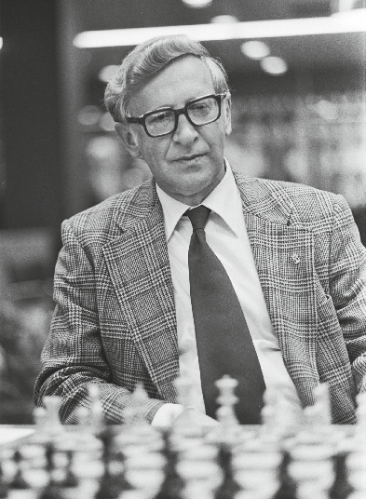
Василий Васильевич Смыслов - советский и российский шахматист. 7-й чемпион мира по шахматам (1957-1958). Чемпион СССР (1949). Трёхкратный чемпион Москвы (1938, 1942, 1944/45). Девятикратный по бедитель В с е мир н ых Ша х мат н ых Олимпиад в составе команды СССР (1952, 1954, 1956, 1958, 1960, 1964, 1968, 1970,
1972). Международный гроссмейстер (1950),
шахматный теоретик.
Василий начал заниматься шахматами в 6 лет под руководством отца. Отец с детства привил Василию любовь к "простым" позициям, где участвовало не так много фигур, - и он смог прочувствовать, на что способна каждая из них. В будущем это
сыграло огромную роль как в его мастерстве в эндшпиле, так и в его чувстве гармонии, применительно к шахматам. Смыслов нутром чуял, куда ставить фигуры, как они лучше взаимодействуют друг с другом. Поэтому особенно уверенно себя чувствовал Смыслов в окончаниях, что точно подметил Ботвинник, сказав об эндшпиле как о его родной стихии. Так считал и сам Василий Васильевич: "Шахматист должен прежде всего совершенствоваться не в дебюте и миттельшпиле, а в эндшпиле".
Заняв 3-е место на Гронингенском турнире (1946), Смыслов был включён в число участников матч-турнира 1948 на первенство мира (2-е место); с этого времени входит в группу сильнейших шахматистов мира.
В середине 1950-х гг. Смыслов добился наивысших успехов: выиграл
турниры претендентов (1953 и 1956) и сыграл три матча на первенство мира с Ботвинником: ничья (1954), победа (1957, завоевал звание чемпиона мира), поражение в матче-реванше (1958).
Василий Смыслов - возрастной рекордсмен среди участников турнира
претендентов. На момент финального матча претендентов с Каспаровым (1984 г.) ему исполнилось 62 года. Если учесть, что свой первый матч на первенство мира Смыслов провел в возрасте 27 лет, то и здесь он установил своеобразный рекорд - оставался претендентом долгие 35 лет. Выступал в шахматных соревнованиях до 80 лет.
Смыслов был оперным певцом. Всю жизнь Смыслов был фанатично
предан искусству пения, занимался вокалом и до старости сохранил свой прекрасный, звучный баритон, что позволило ему в 75-летнем возрасте спеть сольный концерт с симфоническим оркестром в зале Московской консерватории, а также записать две пластинки, ставшие раритетами. О себе он говорил, что "всегда жил между музыкой и шахматами". А в молодости Смыслов занимался боксом.
6

Slide 9
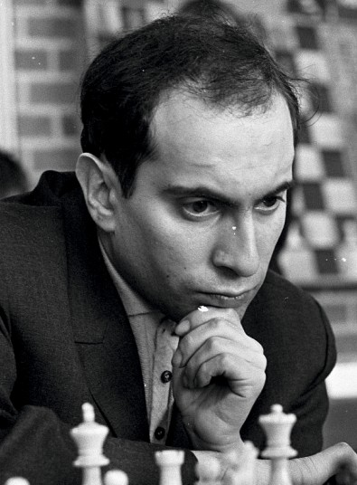
Михаил Нехемьевич Таль - советский шахматист, гроссмейстер (1957), восьмой чемпион мира по шахматам (1960-1961), ч е м п и о н м и р а п о б л и ц у ( 1 9 8 8 ) , шестикратный чемпион СССР (1957, 1958,
1967, 1972, 1974, 1978), участник двух
матчей на первенство мира и семи матчей претендентов. По образованию филолог.
От рождения у Михаила было три пальца
на правой руке. В возрасте полугода он перенёс менингит в тяжелой форме.
Читать научился в три года, уже в возрасте
4 лет проявлял способности к математике (в пять лет перемножал в уме трёхзначные числа).
Когда Михаилу было семь лет, отец
научил его играть в шахматы. В 17 лет Таль стал чемпионом Латвийской республики и получил звание мастера. В 1956 году Таль выиграл Чемпионат СССР. За этот успех ему было присвоено звание гроссмейстера. Игру Таля отличали агрессивный стиль и готовность идти на риск, что привлекало болельщиков.
В турнире претендентов 1959 года Таль одержал победу и завоевал право на матч с чемпионом мира Ботвинником.
Этот матч 23-летний Михаил Таль выиграл и стал самым молодым
чемпионом мира в 1960 году, только в 1985 году его рекорд превзошёл Гарри Каспаров во втором матче с А.Карповым - 13-м чемпионом мира Каспаров стал в 22 года. Нового чемпиона в Риге встретили толпы людей. Успех Таля объясняли тем, что он навязывал Ботвиннику неудобные для него позиции, вынуждая сходить с проложенных рельс. Ради усложнения игры Таль шёл на материальные жертвы или на ухудшение позиции, но за доской это неоднократно срабатывало, Ботвинник выбирал неоптимальные продолжения, тратил много времени на обдумывание и попадал в цейтнот, чем Таль и пользовался.
В матче-реванше Таль уступил отлично игравшему М.М.Ботвиннику -
проиграл ему 10 партий, выиграл лишь 5. Вничью кончились 6 партий. Таким образом, чемпионом мира Таль был всего год.
Таль больше всего известен как мастер комбинационной игры,
обладавший огромным талантом, неповторимым "романтическим" стилем, способностью быстро просчитывать многоходовые варианты и исключительной интуицией. Журналисты называли его "волшебником", "пиратом черно-белых полей", "шахматным Паганини", гроссмейстеры Владимир Крамник и Сергей Шипов, говоря об одновременном сочетании исключительного таланта и яркой игры, характеризовали Таля как "инопланетянина".
6

Slide 10
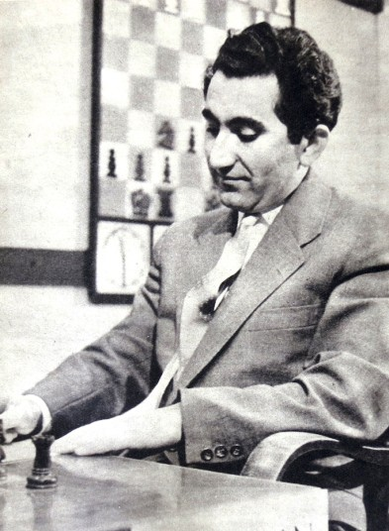
Многие жертвы Таля при последующем анализе оказывались некорректными. Таль нередко жертвовал материал не потому, что видел конкретный выигрывающий вариант, а ради получения игровой инициативы. Таль вынуждал соперника защищаться и ставил перед ним всё новые и новые задачи, так что тот, в конце концов, допускал ошибку. Из-за особенной манеры держаться за доской во время игры, надолго задерживая взгляд на сопернике, на пике карьеры Таля ходили слухи, что он гипнотизирует соперников. Известен случай, когда в последнем туре турнира претендентов 1959 года по этой причине Бенко пришёл на партию против Таля в тёмных очках. На что Таль, под смех зрителей, также надел большие пляжные тёмные очки, одолженные им у Т. Петросяна. Партия
закончилась вничью.
Тигран Вартанович Петросян - советский шахматист, 9-й чемпион мира в 1963-1969 годах, международный гроссмейстер (1952), кандидат философских наук, четырёхкратный чемпион СССР (1959, 1961, 1969, 1975),
шахматный теоретик и журналист, основатель
и главный редактор еженедельника "64" (1968- 1977). Девятикратный победитель шахматных олимпиад в составе команды СССР. За своё искусство защиты был прозван "Железным Тиграном". Десять раз подряд (с 1953 по 1980) играл в соревнованиях претендентов и в матчах на первенство мира, в том числе дважды (1966, 1969) как действующий чемпион мира. В поединке 1969 года в упорной борьбе Петросян уступил корону Борису
Спасскому.
Некоторые источники называют его самым труднопобедимым игроком в истории шахмат.
Тигран Петросян родился в армянской семье в Тифлисе. С 1934 года
работал дворником. Познакомился с шахматами весной 1941 года в тбилисском Дворце пионеров. Большое влияние на формирование шахматных взглядов Петросяна оказала книга А. И. Нимцовича "Моя система", а также игра Х. Р. Капабланки.
Выиграв турнир претендентов 1962 года, добился права на матч на
первенство мира с М. М. Ботвинником, победив которого, завоевал в 1963 году звание чемпиона мира. Матч продолжительностью почти два с половиной месяца прервал эпоху чемпионства М. Ботвинника, длившуюся 15 лет.
В 1966 году Петросян отстоял звание чемпиона, выиграв матч на
первенство мира у Бориса Спасского. В 1969 году Петросян проиграл матч на первенство мира тому же Спасскому, Спасский стал следующим 10-м
10

Slide 11
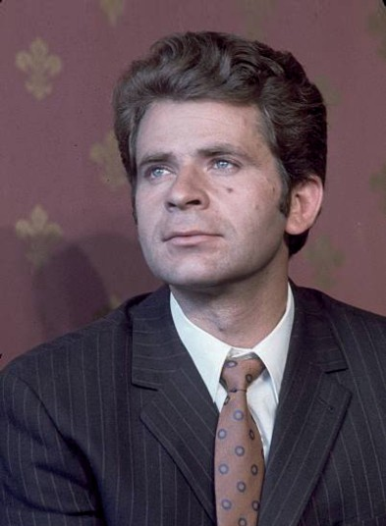
чемпионом мира.
Тиграну Петросяну принадлежит множество рекордов. Шесть чемпионатов СССР Петросян провёл без единого поражения. На десяти Всемирных шахматных Олимпиадах (с 1958 по 1978) годы он добился впечатляющего результата - 79 побед, 50 ничьих и всего одно поражение.
В 1964 году Арпад Эло выпустил первый неофициальный международный
список по рейтингу Эло, который возглавили Петросян и Роберт Фишер с рейтингами 2690.
Защитил кандидатскую диссертацию по философии на тему "Некоторые
проблемы логики шахматного мышления" (1968).
Петросян обладал оригинальным стилем игры, гармонично сочетающим атаку и защиту, стратегию и тактику, точный расчёт и тонкую интуицию. Петросян определял своё творческое кредо так: "Ограничение возможностей соперника, стратегия игры по всей доске, окружение и постепенное сжимание кольца вокруг неприятельского короля". Тиграна Петросяна называли также "Шахматным левшой", так как его необычная манера игры на протяжении десятилетий ставила в тупик самых искушённых соперников.
Петросян внёс ценный вклад в теорию дебютов (французская защита,
защита Каро - Канн, ряд закрытых начал). Его имя носят вариант Петросяна в новоиндийской защите и система Петросяна в староиндийской защите.
Борис Васильевич Спасский - советский, французский и российский шахматист, 10-й чемпион мира по шахматам (1969-1972). Международный гроссмейстер (1955).
Двукратный чемпион СССР (1961, 1973).
Спасский заявил о себе в 1955 году, выиграв чемпионат мира среди юношей и пройдя отбор в турнир претендентов. Однако затем он не смог пройти отбор в два претендентских цикла подряд. В 1966 году он завоевал право на матч на первенство мира против Тиграна Петросяна, но потерпел поражение. Через три года в матче между теми же соперниками Спасский завоевал шахматную корону. В 1972 году он проиграл м ат ч Ро бе рт у Ф и ш е ру. В 1 9 7 6 год у
гроссмейстер эмигрировал во Францию, в 2012 году вернулся в Россию.
Он продолжал выступать на высшем уровне до конца 1980-х годов.
На первых порах Спасского отличал атакующий комбинационный стиль игры. Со временем он усовершенствовал дебютный репертуар, позиционное мастерство и эндшпильную технику и в период расцвета был универсальным игроком, исключительно сильным во всех компонентах игры.

Slide 12
Борис Спасский родился в Ленинграде. После начала Великой Отечественной войны, незадолго до начала блокады Борис вместе с братом был эвакуирован из города. Они ехали во втором эшелоне, который, в отличие от первого и третьего, не попал под бомбардировки. Братья оказались в детском доме, где Борис в пятилетнем возрасте научился играть в шахматы.
Первый чемпионский матч между Спасским и Петросяном прошёл в
Москве в в 1966 году. Петросян с большим преимуществом провёл первую половину матча, но во второй половине претендент сумел одержать две победы и сравнять счёт. Однако Петросян в свою очередь выиграл две партии и досрочно защитил звание чемпиона (итоговый счет 121/2:111/2 ).
Второй матч за шахматную корону между Петросяном и Спасским
состоялся в 1969 году. Спасский изучал стиль своего соперника и готовил дебютный репертуар и стратегию игры против Петросяна в разных ситуациях, учитывая в том числе и опыт неудачного первого матча. Как итог 12,5-10,5 в пользу нового чемпиона мира Бориса Спасского.
В 1971 года определился соперник Спасского по будущему матчу на
первенство мира, им стал Роберт Фишер. Счёт личных встреч Спасского с Фишером - 3:0 при нескольких ничьих, то есть до матча Спасский никогда Фишеру не проигрывал. Однако в чемпионском матче состоявшемся в Рейкьявике в 1972 году Спасский проиграл Фишеру со счетом 12,5-8,5.
Среди любимых дебютов Спасского были испанская партия за оба цвета и
сицилианская защита за белых. Играя белыми, был одним из немногих гроссмейстеров, кто регулярно применял считавшийся устаревшим королевский гамбит, в котором одержал не одну эффектную победу. Среди "пострадавших" от Спасского в королевском гамбите были такие шахматисты, как Роберт Фишер и Давид Бронштейн.
Роберт Фишер особо отмечал хладнокровие и железные нервы соперника
во время партии: "Спасский сидит за доской с одинаковым выражением лица, когда он матует или когда ему ставят мат. Он может прозевать фигуру, и вы никогда не будете уверены, это зевок или фантастически глубокая жертва".

Slide 13
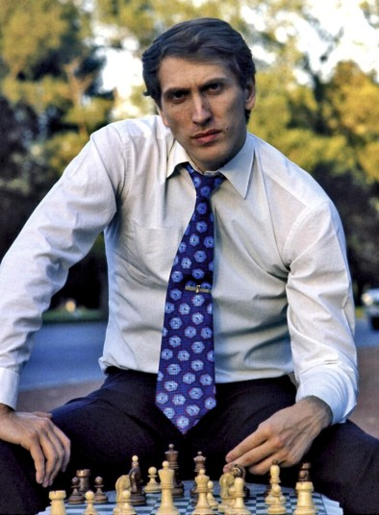
Роберт Джеймс (Бобби) Фишер - американский (в дальнейшем - исландский) шахматист, гроссмейстер ( 1958), 11- й чемпион мира по шахматам.
Фишер проявил большое мастерство в
шахматах с раннего возраста: в 13 лет он стал чемпионом США по шахматам среди юниоров, в 14 лет победил во взрослом чемпионате США, в 15 лет стал самым молодым на тот момент гроссмейстером.
В возрасте 20 лет выиграл Чемпионат США 1963/64 года, одержав 11 побед в 11 партиях, что является единственным идеальным результатом за всю историю турнира. Одержал две победы (над Таймановым и Ларсеном) со счётом 6:0 в матчах претендентов 1971, к июлю
1971 года имел наивысший на тот момент рейтинг ФИДЕ. Фишер выиграл
матч за звание чемпиона мира 1972 в Рейкьявике, обыграв Бориса Спасского (СССР).
После этого он перестал выступать в официальных шахматных
соревнованиях. В 1975 году Фишер выдвинул условия проведения матча на первенство мира, которые были сочтены ФИДЕ неприемлемыми. Попытки договориться с ним оказались безуспешными, и Фишера лишили звания чемпиона мира, а новым стал Анатолий Карпов, победивший в матчах претендентов.
После утраты титула Фишер стал затворником. В 1992 году он выиграл
неофициальный матч-реванш у Спасского в Югославии, что привело к конфликту с правительством США и выдаче приказа на его арест. Фишер жил в Европе, затем в Южной Азии, в 2004 году был арестован в Японии и в течение нескольких месяцев содержался под стражей. В 2005 году получил исландский паспорт и гражданство, разрешающее ему жить в Исландии, где и прожил до своей смерти в 2008 году.
Фишер внёс немало долгосрочных вкладов в развитие шахмат. В 1990-х
годах он запатентовал модифицированную шахматную хронометражную систему, которая увеличивает время после каждого хода, и теперь её использование представляет собой стандартную практику в лучших турнирах и матчах. Он также изобрёл Фишрандом - новый вариант шахмат, известный сегодня как шахматы Фишера.
Когда Роберту было шесть лет, сестра Джоан научила его играть в шахматы.
В нём сразу проявился природный дар к шахматам, который мальчик активно развивал. Великолепная память позволила ему изучить немецкий, русский, испанский и сербохорватский языки, иностранную шахматную литературу он читал в оригинале.
С самого начала целью Фишера было завоевание титула чемпиона мира,
для этого он упорно трудился, делая всё возможное. Для поддержания

Slide 14
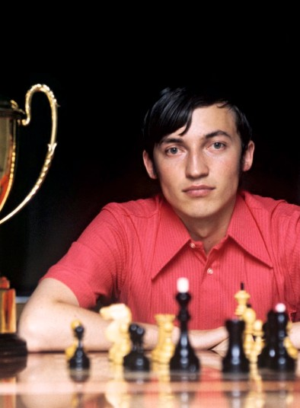
здоровья и спортивной формы он занимался не только шахматами, но и плаванием, теннисом, лыжами, коньками.
Фишер приобрёл известность не только как выдающийся шахматист, но и
как скандалист. Его постоянно сопровождали скандалы, он всегда старался поставить себя выше других участников соревнований, требовал привилегий, нарушал регламент, причём часто делал это грубо и демонстративно. Он легко мог согласовать какое-либо мероприятие со своим участием, а затем в последний момент отказаться без объяснения причин либо под надуманным предлогом. Он постоянно опаздывал к началу партии, к чему со временем все привыкли.
Однако многие шахматисты отмечали, что Фишер, требуя идеальных
условий и повышения гонораров, в действительности много сделал для улучшения турнирного быта и повышения благосостояния ведущих шахматистов. Например, благодаря запросам Фишера размер призового фонда матча на первенство мира по шахматам значительно вырос. По этому поводу Борис Спасский шутил: "Фишер - наш профсоюз". Сам Фишер говорил: "Я добьюсь того, чтобы к шахматам относились с не меньшим уважением, чем к боксу. Сколько бы ни запросил Мохаммед Али за своё очередное выступление, я потребую больше".
Анатолий Евгеньевич Карпов - советский и российский шахматист и государственный политический деятель, двенадцатый чемпион мира по шахматам (1975-1985).
Великий шахматист, прославленный
гроссмейстер, теоретик Анатолий Карпов родился в городе Златоуст в Челябинской области в семье инженера. Карпов научился играть в шахматы у отца в возрасте четырёх лет.
В 1963 году Карпов, как один из наиболее одарённых юных шахматистов страны, был п р и н я т в " Ш к о л у Б о т в и н н и к а " , о совершенствовании в которой потом не раз с благодарностью вспоминал. Однако тогда патриарх советских шахмат ошибся в прогнозе
развития крупного шахматного таланта. По свидетельству Бориса Злотника,
Ботвинник сказал о юном Карпове: "Очень жаль, но из Толи ничего не получится". Впоследствии 12-й чемпион мира опроверг это предсказание.
В 1974 году преодолел все ступени претендентских матчей (в четвертьфинале выиграл у Льва Полугаевского, в полуфинале - у Бориса Спасского, в финале - у Корчного). Начал усиленную подготовку к матчу с Бобби Фишером, однако весной 1975 года Фишер после длительных переговоров с ФИДЕ отказался от матча с претендентом, и Анатолий Карпов был провозглашён двенадцатым чемпионом мира по шахматам.
14

Slide 15
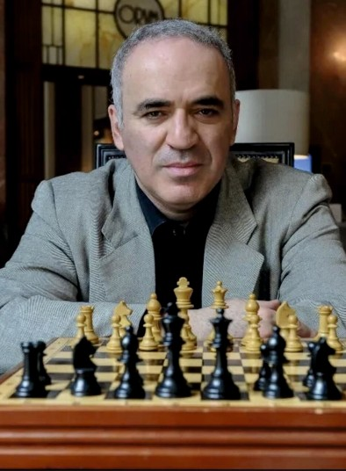
В течение ещё почти двух лет Карпов вёл неофициальные переговоры с экс-чемпионом об организации матча вне рамок ФИДЕ, но договориться не удалось, в результате он оказался единственным в истории чемпионом мира, который не только получил звание, не играя в матче или турнире на первенство мира, но и вообще не сыграл с предыдущим чемпионом ни одной партии.
В 1978 и 1981 годах Карпов отстоял свой титул в матчах с В. Корчным.
Сначала это был изнурительный матч в Багио 1978 года, где после успешного начала (матч до 6 побед, Карпов вёл 5:2) Карпов потерпел ряд поражений и счёт стал 5:5. Однако уже следующая, 32-я партия стала последней - Карпов выиграл партию и матч. В 1981 году в Мерано Корчной уже не смог поставить перед Карповым серьёзных задач. Однако появился новый грозный противник - юный Гарри Каспаров. Противостояние Карпова и Каспарова было одним из самых грандиозных за всю историю шахмат. Всего Карпов и Каспаров провели 5 матчей за звание чемпиона мира - больше, чем какая-либо другая пара соперников (3 раза встречались Ботвинник и Смыслов).
Карпов - универсальный, всесторонне подготовленный шахматист
чрезвычайно высокого уровня, прекрасный тактик. Отличительная особенность его игры - отточенная техника реализации достигнутого преимущества: в то время как многие шахматисты, получив небольшой перевес, бросаются в острую атаку и нередко не только не достигают победы, но и оказываются побеждены сами, Карпов, получив преимущество, часто реализовывал его путём спокойного, неспешного наступления, не оставляющего сопернику шансов на контратаку.
Стиль игры Карпова - позиционный, "удушающий". При этом в творчестве
Карпова имеются знаменитые партии в тактическом стиле, например, партия Карпов - Топалов (Линарес, 1994).
Гарри Кимович Каспаров - советский и российский шахматист, 13-й чемпион мира по шахматам, шахматный литератор и политик, ч а с т о п р и з н а в а е м ы й в е л и ч а й ш и м шахматистом в истории. Каспаров единолично возглавлял рейтинг ФИДЕ с 1985 по 2006 год с двумя короткими перерывами. В 1999 году Гарри Каспаров достиг рекордного рейтинга в 2851 пункт. Рекорд держался 13 с половиной лет, пока не был побит Магнусом Карлсеном.
Каспаров стал чемпионом мира в 1985 году,
победив Анатолия Карпова. Противостояние "двух К" продолжалось с середины 1980-х до начала 1990-х, за это время Карпов и Каспаров сыграли пять матчей за звание чемпиона мира. В 1993 году Каспаров и новый

Slide 16
претендент Найджел Шорт вышли из ФИДЕ и провели матч под эгидой новой организации - ПША. ФИДЕ лишила Каспарова титула, и до 2006 года существовало два чемпиона мира - по версии ФИДЕ и по версии ПША. В 2000 году Каспаров проиграл матч на первенство мира Владимиру Крамнику.
Родители Каспарова увлекались шахматами и решали шахматные задачи, публиковавшиеся в газете. Гарри часто следил за ними и однажды подсказал решение; ему было пять лет. После этого отец обучил Гарри игре. Регулярные занятия шахматами Гарри начал в бакинском Дворце пионеров в семь лет.
В 22 года 6 месяцев и 27 дней Каспаров стал самым молодым чемпионом
мира в истории шахмат (ранее Михаил Таль выиграл матч на первенство мира у Михаила Ботвинника в 1960 году в возрасте 23 лет). Каспаров продолжает удерживать этот рекорд. В 2013 году Магнус Карлсен стал чемпионом мира, тоже не достигнув 23 лет, но он был на несколько месяцев старше Каспарова.
Большой интерес вызывали матчи Гарри Каспарова против шахматных
программ. В 1989 года в Нью-Йорке состоялся матч из двух блиц-партий Гарри Каспаров - Deep Thought. Чемпион мира их легко выиграл. Особенно показательна была вторая встреча, в которой Каспаров одержал победу в эффектном комбинационном стиле.
В 1996 году представители компании IBM предложили Гарри Каспарову
сыграть матч против их шахматной машины Deep Blue с призовым фондом в 500 тыс. $. Deep Blue - суперкомпьютер, который мог оценивать до 200 млн позиций в секунду. Первый матч Каспарова против шахматного компьютера состоялся в феврале 1996 года, и человек его выиграл со счётом 4:2, но при этом проиграл первую партию. Это был первый случай в истории, когда компьютер выиграл партию у чемпиона мира с классическим контролем времени.
Компания IBM во втором матче предложила призовой фонд в 1,1 млн $, из
которых 700 тыс. $ должны были достаться победителю. Шестиматчевый поединок с нормальным контролем времени (120 минут на 40 ходов) состоялся в мае 1997 года. В итоге впервые в истории чемпион мира проиграл компьютеру со счётом 21/2:31/2.
Каспаров был разносторонним шахматистом, в эпоху расцвета своего
дарования почти не имевшим слабостей. Его партии характеризуются динамическим стилем игры с прицелом на тактику, богатой фантазией, глубиной стратегии, тонким расчётом и оригинальными дебютными идеями. Кумиром Каспарова с детства был Александр Алехин.
В 2007 году Каспаров опубликовал книгу "Шахматы как модель жизни", в
которой раскрывает тайны стратегического мышления, создающего преимущество не только в шахматах, но и в повседневной жизни.

Slide 17
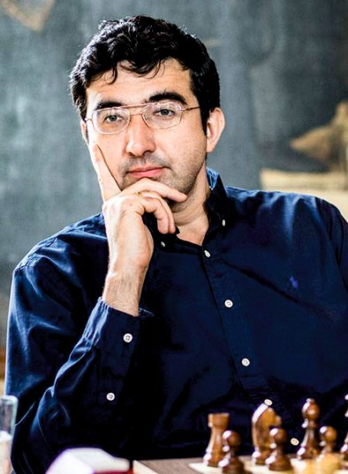
Владимир Борисович Крамник - российский шахматист, гроссмейстер (1991), "классический" чемпион мира в 2000-2006 годах, 14-й чемпион мира (2006-2007), обладатель Кубка мира 2013. В составе сборной России - трёхкратный победитель шахматных олимпиад (1992-1996). Является признанным лидером в знании дебютов.
В шахматы его научил играть отец.
Владимир быстро стал перворазрядником, кандидатом в мастера, чемпионом города среди взрослых. В 11 лет его партии попали в руки Ботвинника, который высоко оценил талант юноши и пригласил его на сессию школы Ботвинника-Каспарова. Крамник с т р е м и т ел ь н о п р о г р е с с и р о в а л , б ы л
чемпионом мира среди юношей до 16 и 18 лет, а в 1991 году стал международным гроссмейстером.
Участник претендентских соревнований на мировое первенство с 1993 г.
Победитель крупных международных турниров и матчей. В 1995 году Гарри Каспаров пригласил Владимира Крамника помогать ему во время матча на первенство мира с Виши Анандом. Этот опыт впоследствии пригодился Крамнику.
4 ноября 2000 года 25-летний Крамник стал "классическим" чемпионом мира,
победив в Лондоне Гарри Каспарова, державшего свой титул без малого 15 лет. В 2004 году отстоял это звание в матче с Петером Леко. В 2006 году выиграл в объединительном матче у чемпиона мира ФИДЕ Веселина Топалова. Завоевав титулы чемпиона мира по "классическим шахматам" и чемпиона мира ФИДЕ, стал 14-м чемпионом мира по шахматам. В 2007 году уступил звание чемпиона мира на чемпионате в Мехико, выигранном Виши Анандом. В 2008 году в Бонне проиграл матч на первенство мира Ананду.
В 2013 году Крамник разделил с Магнусом Карлсеном 1-2 место на турнире
претендентов, однако по дополнительному показателю (большее число побед) уступил тому право сыграть матч на первенство мира с Анандом.
Гарри Каспаров охарактеризовал стиль игры Крамника как прагматичный и
упорный, сравнив его со стилем игры Анатолия Карпова. Крамник крайне редко проигрывает партии, играя белыми. Примечательно, что сам Каспаров не сумел взять верх над Крамником в матче на первенство мира 2000 года. На исход поединка сильно повлияла неожиданно применённая претендентом за чёрных Берлинская защита в Испанской партии.
Также играет в макрук (тайская настольная игра, родственная шахматам,
предположительно, происходит непосредственно от древней индийской игры Чатуранга, считающейся предком современных шахмат. В Таиланде игра более популярна, чем классические шахматы). 1 мая 2004 года, будучи с визитом в Федеральном выставочном зале, сходу выучив правила,

Slide 18
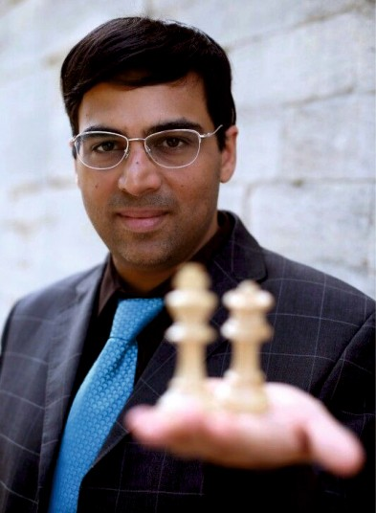
обыграл доктора Рене Гралла. По его мнению, тайские шахматы более стратегичны, чем индийские (международные); в них надо планировать комбинации с осторожностью, поскольку тайские шахматы можно сравнить с эндшпилем в международных шахматах. Будучи действующим чемпионом мира по шахматам, выразил пожелание сыграть смешанный матч в макрук и шахматы с действующим чемпионом по макрук Тором Пагнаамом (Tor Pagnaam).
Вишванатан (Виши) Ананд - индийский шахматист, гроссмейстер (1988), чемпион мира по версии ФИДЕ (2000-2002), 15-й чемпион мира (2007-2013).
С шахматами познакомился в шесть лет.
Первым учителем была его мама. В 1983 году в 14 лет выиграл юношеский чемпионат Индии с результатом 9 из 9. Стал самым юным индийцем, добившимся звания международного мастера, в 1984 году. В 16 лет стал чемпионом Индии, а в дальнейшем выигрывал чемпионат ещё дважды. В 1987 году он стал первым представителем Азии, выигравшим звание чемпиона мира среди юношей. В 1988 году стал международным гроссмейстером, первым в Индии. Благодаря
ему шахматы вновь стали очень популярными на его родине.
В 1995 году встретился в матче за звание чемпиона мира по версии ПША с Гарри Каспаровым. Этот финальный матч состоялся осенью в Нью-Йорке, во Всемирном торговом центре. Всё началось с восьми ничьих, хотя сами партии протекали очень интересно и были насыщены борьбой. В девятой партии Ананду удалось одержать победу, осуществив красивую жертву на ферзевом фланге. Но затем, неожиданно, он проиграл четыре из пяти партий и весь матч в целом со счётом 71/2:101/2.
В 2000 году выиграл чемпионат мира по нокаут-системе и стал чемпионом
мира по версии ФИДЕ. В финальном матче, который проводился в Тегеране, Ананд победил Алексея Широва со счётом 31/2:1/2.
В сентябре 2007 года в Мехико (через год после преодоления раскола в шахматном мире и проведения объединительного матча между чемпионом мира по версии ПША россиянином Владимиром Крамником и чемпионом мира по версии ФИДЕ болгарином Веселином Топаловым) проводится чемпионат мира в форме двухкругового супертурнира. Ананд выигрывает этот турнир - чемпионат мира в Мексике с результатом в 9 очков из 14 (+4- 0=10), опередив на одно очко Владимира Крамника.
Ананд сохранял титул чемпиона мира по шахматам, трижды защитив его в
матчах 2008 г. (против Крамника), 2010 г. (против Топалова) и 2012 г. (против Гельфанда). Виши Ананд - пока единственный в истории шахматист, кто
завоёвывал высший титул в соревнованиях с тремя разными форматами:
18

Slide 19
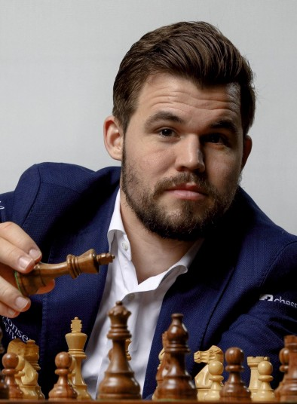
в турнире по нокаут-системе (2000 год), в круговом турнире (2007 год) и в очных матчах с претендентами.
Ананд является шестым в истории шахмат игроком, возглавившим мировой рейтинг-лист с момента его введения в 1970 году (другие пять - Бобби Фишер, Анатолий Карпов, Гарри Каспаров, Владимир Крамник и Веселин Топалов), и четвёртым игроком, достигшим рейтинга в 2800 (после Каспарова, Крамника и Топалова).
Имя "Ананд" он получил при рождении. Имя его отца - Вишванатан. В
соответствии с традицией, принятой в некоторых районах Южной Индии, его полное имя - Вишванатан Ананд, это можно перевести как Ананд сын Вишванатана.
Путаница с именем Ананда началась, когда он появился в Европе.
Согласно европейским традициям, многие посчитали, что Вишванатан - это его имя, а Ананд - фамилия. В соответствии с европейской традицией в неформальной обстановке обращаться друг к другу посредством уменьшительных имён, а также в связи с трудностями в произношении, Вишванатан был сокращен до "Виши".
Виши Ананд любит группу Queen, пешие прогулки, интересуется
астрономией, экономикой и политикой. Брахман. Вегетарианец.
Свен Магнус Ээн Карлсен - норвежский шахматист, 16-й чемпион мира по шахматам (2013-2023). Победитель Кубка мира 2023. Чемпион мира по шахматам в трёх категориях: с 2013 по 2023 год - по классическим шахматам; в 2014-2016, 2019, 2022, 2023 годах - чемпион мира по рапиду; в 2014-2015, 2017-2019, 2022, 2023 годах -
чемпион мира по блицу. Один из самых
молодых гроссмейстеров - стал им 26 апреля 2004 года в возрасте 13 лет 4 месяца 27 дней на тот момент он был вторым в списке самых молодых гроссмейстеров.
Самый молодой шахматист (19 лет и 1 месяц), возглавивший официальный рейтинг ФИДЕ. В январе 2013 года набрал самый
высокий рейтинг Эло за всю историю - 2861 пункт; Магнус побил рекорд
(2851 пункт), удерживавшийся Гарри Каспаровым в течение 13 лет. В мае 2014 года достиг абсолютного пика рейтинга - 2882 пункта; после незначительного снижения повторил этот рекорд в августе 2019 года.
В 2013 году журнал Time включил Магнуса в список "100 самых влиятельных людей в мире" в категории "Титаны".
С марта по сентябрь 2009 года Карлсен тайно тренировался у Каспарова;
после этого несколько месяцев уже открыто консультировался с ним. Благодаря Каспарову Магнус стал лучше понимать целый класс позиций,
19

Slide 20
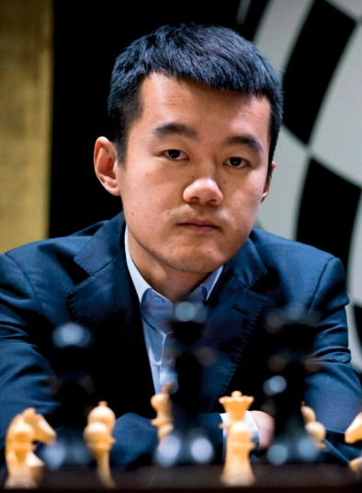
поработал над дебютами. После довольно плотной совместной работы (более года, как живые встречи, так и разговоры по скайпу), тренировки прекратились.
Матч за звание чемпиона мира по шахматам 2013 года прошёл между
Магнусом Карлсеном и действующим чемпионом мира Вишванатаном Анандом в индийском городе Ченнай. Матч завершился досрочной победой Карлсена со счётом 6? : 3?.
После этого Карлсен защищал свой титул чемпиона мира против Ананда в
2014 году (досрочная победа), против Карякина в 2016 году (победа на тай- брейке), против Каруаны в 2018 году (победа на тай-брейке), против Непомнящего в 2021 году (досрочная победа).
В 2023 году должен был пройти матч за звание чемпиона мира между
действующим чемпионом Магнусом Карлсеном и претендентом Яном Непомнящим. Однако в Международный день шахмат, 20 июля 2022, Карлсен заявил, что защищать титул не будет. Для определения нового чемпиона был проведён матч между Яном Непомнящим и Дин Лижэнем, занявшими первое и второе места в турнире претендентов 2022 года.
Магнус универсальный игрок, между тем он особенно силён в
миттельшпиле и эндшпиле, несколько небрежно разыгрывая дебют, "Играет практически идеально", по мнению Люка ван Вели, "Его сила в том, что там, где другие не видят в позиции ничего, он только начинает играть", тонко чувствует психологию соперников, никогда не теряя веры в то, что рано или поздно они начнут ошибаться.
Помимо шахмат увлекается футболом, лыжами, большим теннисом,
баскетболом. Любит комиксы.
Любит футбол, болеет за Реал Мадрид, дважды - в 2013 и декабре 2014 года - нанёс символический стартовый удар в матчах этого клуба.
Дин Лижэнь - китайский шахматист, гроссмейстер (2009), 17-й чемпион мира по шахматам (с 2023 года). Играет в шахматы с четырёх лет. Первый китаец, ставший чемпионом мира по шахматам.
Его отец по профессии врач, но работал
инженером-электриком, а мать - медсестра. Сына они назвали в честь знаменитого а ф о р и з м а з н а м е н и т о г о ф и л о с о ф а Конфуция: "Если хочешь быть здоров, делай здоровыми других. Если хочешь расти, заставляй расти других". Лижэнь в переводе с китайского означает "делать других здоровыми".
Лижэнь научился играть уже в четыре года -

Slide 21
года - с базовыми правилами его познакомила мать. "В самом начале родители предлагали нам выбрать между классическими и китайскими шахматами. Мы предпочли классику", - говорит Дин Лижэнь.
В 2009 году, в возрасте 16 лет, стал самым юным игроком Китая,
победившим на общенациональных соревнованиях. Чемпион Китая (2009, 2011 и 2012).
В сентябре 2017 года стал первым китайским шахматистом, который
вышел на турнир претендентов по шахматам. На этом турнире стал единственным игроком, который не проиграл ни одной партии, но занял лишь четвёртое место.
С 10 августа 2017 года по 10 ноября 2018 года Дин Лижэнь не проигрывал
ни одной классической партии. Эта беспроигрышная серия составила ровно 100 партий и закончилась на турнире в Шэньчжэне, где Дин Лижэнь проиграл Максиму Вашье-Лаграву. Благодаря этому достижению Дин Лижэнь достиг максимального в карьере рейтинга - 2816 очков, это 10-й результат в истории шахмат.
На турнире претендентов 2022 в Мадриде, будучи рейтинг-фаворитом,
занял в первом круге 4-6 место, проиграв в первом туре Яну Непомнящему. Во втором круге разделил 1-2 место с Теймуром Раджабовым, одержав в последней игре важнейшую победу над своим прямым конкурентом Хикару Накамурой, находившимся перед 14 туром на чистом 2 месте. Таким образом по итогам всего турнира занял второе место, что дало ему право принять участие в матче за звание чемпиона мира по шахматам, вместо отказавшегося от защиты титула Магнуса Карлсена.
В апреле 2023 года в матче за звание чемпиона мира против Яна
Непомнящего победил с общим счётом 9,5:8,5 (7:7 по основным партиям и 2,5:1,5 на тай-брейке) и стал 17-м чемпионом мира и первым в истории чемпионом мира из Китая.
В спортивных играх Дин Лижэнь предпочитает баскетбол и футбол. В
футболе он болеет за мюнхенскую "Баварию" и туринский "Ювентус", но персонально за игроками не следит. Из музыки предпочитает фолк, народные китайские песни. Из книг - китайскую литературу, изучение которой считает одним из своих главных хобби. Также любит велопрогулки и посещает музеи в разных странах мира.

Slide 22
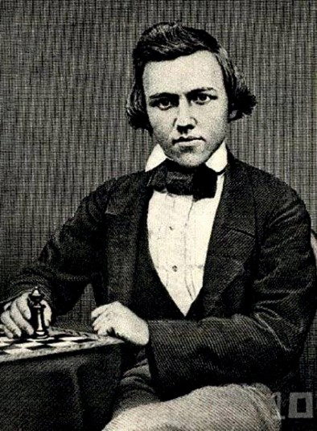
Пол Чарльз Морфи - американский шахматист; сильнейший в мире в середине XIX века. Юрист по образованию, окончил Луизианский университет.
Пол Морфи родился в 1837 году в Новом
О рл е а н е , в оч е н ь о б е с п еч е н н о й и образованной семье. Его отец был юристом, а мать - композитором. Полу никогда не приходилось испытывать проблем с деньгами или пробивать себе дорогу в высшее общество. У него с рождения было все, но при этом он был обязан оправдывать большие надежды, которые возлагала на него семья.
В семье многие играли в шахматы: дядя -
Эрнесто Морфи, отец Алонсо Морфи, дед
по матери Жозе Карпантье и дядя Шарль Карпантье. Пола никто не учил играть в шахматы специально. Мальчик просто наблюдал за тем, как играли старшие члены его семьи.
В 1855 году Морфи поступил в Луизианский университет, закончил его за
два года и получил диплом адвоката.
При этом Морфи никогда не относился к шахматам всерьез. Его интересовало получение образования и последующая юридическая практика. Пол досрочно получил степень бакалавра и в 19 лет мог наизусть процитировать весь Гражданский кодекс штата Луизиана.
Своей мировой славе шахматный гений был обязан юридическому казусу: досрочно закончив обучение, он еще год не мог открыть собственную практику из-за юного возраста.
Чтобы занять время, он отправился на Первый американский шахматный турнир. Сначала Пол отказался от приглашения, но дядя уговорил его попробовать. В 1857 году Морфи получил первый приз на первом Всеамериканском шахматном конгрессе. Покорив Америку, юный шахматист решил пойти дальше.
Отправившись в Европу, он бросил вызов британскому чемпиону Говарду Стаунтону, которого Морфи считал лучшим шахматистом мира. Стаунтон под разными предлогами отказывался от матча (как полагали современники, он просто не хотел запятнать свою биографию проигрышем). Матс со Стаунтоном так и не состоялся, но вместо этого Пол выиграл у лучших шахматистов Франции, Британии и Германии, а также провел
множество сеансов одновременной игры вслепую.
При этом Морфи всегда отказывался от гонораров за победу - сказалось влияние отца, считавшего азартные игры недостойным занятием.
В 1858 году Морфи сыграл случайную партию, которая стала широко известной, против Карла Брауншвейгского и графа Изуара в Театре итальянской оперы в Париже. В этом же году в Европе состоялись матчи

Slide 23
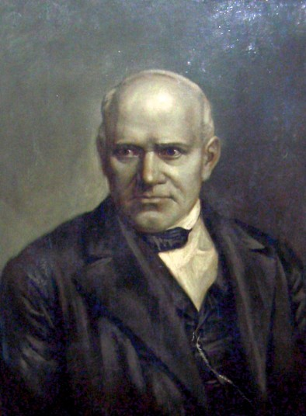
Морфи с известными британскими шахматистами Барнсом, Оуэном, а также выдающимся германским шахматистом Андерсеном, которые закончились победой Морфи за явным преимуществом.
В 1859 году Морфи вернулся в США, где был восторженно встречен. Он
заявил о готовности играть с любым шахматистом мира, давая тому фору: пешку и очередь хода (ход вперёд). Однако вскоре Морфи отказался от серьёзной игры в шахматы.
Карл Эрнст Адольф Андерсен - немецкий шахматист, мастер комбинации и яркий представитель комбинационной школы, педагог, профессор математики, доктор наук. Победитель первого международного шахматного турнира в Лондоне (1851), после которого считался лучшим шахматистом мира, вплоть до проигрыша матча Полу Морфи (1858). Из-за того, что Морфи отошёл от шахмат, после победы во втором международном турнире (1862) Андерсен вернул себе звание "некоронованного чемпиона" и снова считался лучшим шахматистом мира, пока не проиграл матч Вильгельму Стейницу (1866). Из четырех
первых международных турниров он победил в трёх (в одном не смог участвовать в связи с занятостью на основной работе). Создатель "бессмертной" и "неувядаемой" партий, которые вошли в историю шахмат как шедевры комбинационной игры.
Адольф Андерсен родился в бедной семье. Когда ему исполнилось 9 лет, отец научил его играть в шахматы.
Учась в гимназии святой Елизаветы родного города Бреслау, Андерсен рисовал в учебниках шахматные диаграммы, играл со своими друзьями партии "по переписке" во время уроков, что не помешало ему успешно окончить гимназию. Затем учился в университете Бреслау, где сдал государственные экзамены. Учёную степень получал в Берлине, где и познакомился с сильными шахматистами. Андерсен стал учителем немецкого языка и математики во Фридрих-гимназии родного города.
Самой известной партией Первого международного турнира 1851 года стала одна из побед Андерсена, в которой он провёл блестящую комбинацию, пожертвовав слона, двух ладей и ферзя. Мат соответствует самым строгим требованиям задачной композиции. Короля и каждое поле его отступления атакует только одна из трёх оставшихся фигур, ни одна фигура не оказывается лишней.
Эта партия вошла в историю как "бессмертная". Диаграмма одного из положений фигур в бессмертной партии была изображена на немецкой

Slide 24
денежной купюре стоимостью в 75 пфеннигов.
Через год Андерсен сыграл в Берлине товарищескую партию с Дюфренем, которую Вильгельм Стейниц назвал "неувядаемой в лавровом венке знаменитых немецких мастеров". Михаил Чигорин оценил комбинацию, которая завершила партию, как "одну из самых блестящих комбинаций, какие когда-либо встречались в практических партиях знаменитых игроков". Пожертвованы были ферзь, ладья и два коня, белые, которыми играл Андерсен, сами могут получить мат в один ход. Но это невозможно благодаря постоянным шахам, сначала с жертвами, потом - без. И
неизбежен мат со стороны белых.
Получив в 1858 году двухнедельный отпуск, Андерсен приехал в Париж, потому что стало известно, что юный Пол Морфи прибыл в Европу и побеждает лучших мастеров Старого Света. В матче Андерсена и Морфи первую партию выиграл Андерсен, вторая закончилась вничью, но затем Морфи выиграл пять партий подряд и этим решил исход матча. Завершив поединок, Андерсен и Морфи сыграли шесть "лёгких" партий, договорившись применять только королевский гамбит. Андерсен выиграл одну партию, Морфи - пять.
В матче с Морфи, играя белыми, Андерсен трижды начал партию ходом 1.
а3, что привело к возникновению дебюта Андерсена, который, впрочем, не используется в современных турнирах. Сам Андерсен позже назвал ход 1. а3 "сумасшедшим".
Свой проигрыш Морфи со счётом -7 +2 =2 Андерсен объяснил
превосходством соперника, не пытаясь "объяснить своё поражение плохой формой, нездоровьем или случайностью…".
Андерсен вошёл в историю шахмат как главный представитель
комбинационной школы. Его называли и называют шахматным романтиком. Сам Андерсен любил известную пословицу "Лучшая защита - это атака!". Но атаку и следующую за ней комбинацию он в наиболее удачных своих партиях начинал, добившись преимущества над соперником при помощи захвата центра и стратегически важных полей, достигнув перевеса в развитии. Он умело использовал не только тактические, но и позиционные ошибки соперников.

Slide 25
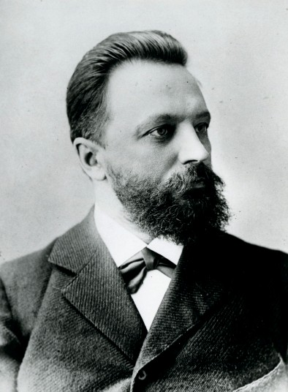
Михаил Иванович Чигорин - русский шахматист, сильнейший шахматист России на рубеже XIX-XX веков. Первый российский шахматист, участвовавший в матче за звание чемпиона мира.
Детство Михаила было полно невзгод и
лишений - он рано потерял родителей и воспитывался в Гатчинском сиротском институте, где и научился играть в шахматы.
В 1871 году поступил на службу писарем в П е т е р б у р г с к у ю п о л и ц и ю , с л у ж и л столоначальником в уездной и пригородной полиции до 1883 года. В Петербурге, в кафе "Доминик", часто и успешно играл в шахматы на деньги. Атмосфера кафе " Д оминик", бывшего тогда центром
шахматной жизни Петербурга, его увлекла и со временем полностью
перевернула его жизнь. Вскоре Чигорин завоевывает репутацию сильнейшего игрока кафе, а затем, спустя десятилетие ради страсти всей жизни оставляет стабильную работу.
В 1879 году в Петербурге выиграл сильнейший турнир в России, победив в дополнительном поединке Семёна Алапина.
Далее Михаил Чигорин завоевывает международное признание. Он занимает первое место на крупнейшем турнире американского конгресса (1889), при этом трижды сокрушает Вильгельма Стейница, который в 1886 году стал чемпионом мира.
Знаменитыми стали две победные партии, которые Чигорин играл против Стейница по телеграфу.
Дважды играл матчи на первенство мира против Стейница. Оба матча выиграл Стейниц.
На турнире в Гастингсе в 1895 году занял второе место (вслед за Гарри Пильсбери, опередив, в частности, чемпиона мира Ласкера, Тарраша и Стейница).
В России Чигорин организовывал шахматные турниры, играл в заочные шахматы, издавал журналы "Шахматный листок" (работал в нём в качестве издателя, редактора, выпускающего, корректора, экспедитора и автора) и "Шахматный вестник", писал статьи на шахматные темы в ежедневных газетах.
Михаил Чигорин считается одним из основоположников русской шахматной школы. Чигорин внёс большой вклад в теорию шахматных дебютов. Много дебютных вариантов носят имя Чигорина.
Среди них - вариант в Ферзевом гамбите, который называется "Защита Чигорина":

Slide 26
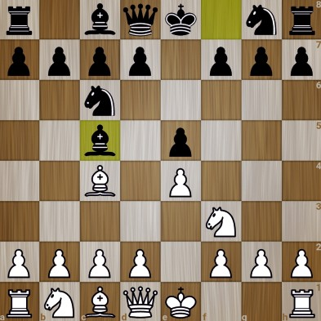
d2-d4 d7-d5 2. c2-c4 Кb8-c6 (Чигорин ценил коней выше, чем слонов) Вариант Чигорина во Французской защите:
1.e2-e4 e7-e6 2.Фd1-e2
Вариант Чигорина в Испанской партии и Славянской защите.
Итальянская партия (итал. Giuoco piano) - шахматный дебют, начинающийся ходами: 1. e2-e4 e7-e5
Kg1-f3 Kb8-c6
3. Cf1-c4 Cf8-c5.
Относится к открытым началам.
Один из старейших шахматных дебютов. На итальянском звучит как Giuoco piano ("джуоко пьяно"), то есть "тихая игра". Анализы и т а л ь я н с к и х м а с т е р о в , у с п е ш н о применявших его на практике (главным образом Педро Дамиано), появились уже в XVI веке. В намерения белых обычно входит быстрое образование сильного пешечного центра с помощью c2-c3 и d2-d4 и создание угроз слабому пункту "f7". Однако постепенно за чёрных были найдены успешные способы
борьбы с этим планом.
Основные продолжения
Игра может развиваться по трём основным направлениям.
Белые стремятся быстрее развить свои фигуры, не предпринимая пока никаких активных действий в центре. 4. d2-d3 d7-d6 5. Kb1-c3 Kg8-f6 6. 0- 0 0-0 Это продолжение надёжно, однако оно не ставит перед чёрными сложных задач.
Белые стремятся захватить центр. 4. c2-c3 Kg8-f6! Ход чёрных Kf6 не даёт белым покоя - пешка e4 атакована. 5. d2-d4 e5:d4 6. c3:d4 Cc5-b4+ Атакованный слон уходит без потери времени. Если бы он отошёл на b6, то после 7. d5, пешки белых стали бы теснить неприятельские фигуры чёрных. 7. Cc1-d2 Cb4:d2+ 8. Kb1:d2 d7-d5! Преобладание белых в центре ликвидировано. Чёрные своевременным выпадом уравнивают шансы.
Третье направление гамбитное. Продолжая 4. c2-c3, при правильной игре за чёрных, белые не успевают построить сильный пешечный центр. Поэтому в начале XIX века английский шахматист Эванс предложил гамбитный ход 4. b2-b4, отдавая пешку. Это продолжение было названо в его честь гамбитом Эванса. 4. b2-b4 Cc5:b4 Принятие жертвы считается лучшим продолжением. Если чёрные отклонят гамбит, то белые сохранят и инициативу, и пешку. 5. c2-c3 Жертва пешки позволяет белым выиграть время, необходимое для захвата центра.
26

Slide 27
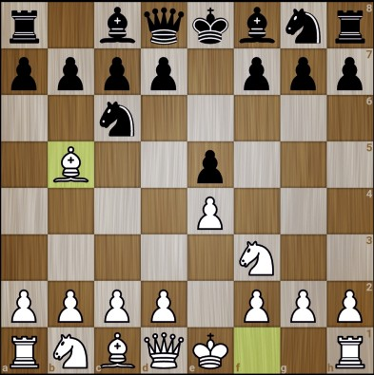
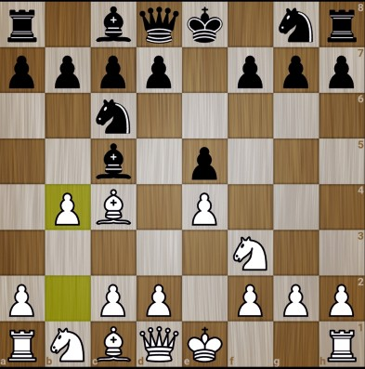
Испанская партия - дебют, начинающийся ходами:
1. e2-e4 e7-e5
2. Кg1-f3 Кb8-c6 3. Сf1-b5.
Относится к открытым началам.
Испанская партия - один из самых популярных дебютов, применяемых в партиях гроссмейстеров. Изобретателем "Испанской партии" считается Руй Лопес (в зарубежной литературе данный дебют назван в его честь "дебютом Руй Лопеса", исп. Ruy L?pez), однако первое упоминание об этом дебюте встречается в руководстве испанского шахматиста XV-XVI веков Луиса Рамиреса де Лусены. Дебют характеризуется
сложностью и разнообразием схем. Ему посвящены многочисленные анализы. Большую роль в разработке теории дебюта сыграли В. Стейниц, К. Яниш, М. Чигорин, Ф. Маршалл, З. Тарраш, А. Алехин, М. Эйве, П. Керес, В. Смыслов, И. Болеславский, И. Зайцев, С. Фурман, А. Карпов, Г. Каспаров и многие другие выдающиеся шахматисты.
Идея дебюта
Идея испанской партии заключается в постоянной угрозе взятия и/или связке чёрного коня c6 белым слоном, что в ряде вариантов может сделать чёрную пешку e5 уязвимой целью для белых.
Ферзевый гамбит - дебют в шахматах, начинающийся ходами:
1. d2-d4 d7-d5
2. c2-c4.
Ферзевый гамбит имеет богатую историю и является одним из старейших дебютов. Первое упоминание о нем встречается в шахматной рукописи неизвестного автора, хранящейся в архиве университета Геттинген и известной как "Геттингенский манускрипт". Она была написана во 2-й половине XV века. Всего несколько десятилетий прошло со времени великой шахматной реформы, в результате которой ферзь из самой слабой фигуры превратился в самую сильную и опасную! И первый теоретик, осмысливая её итоги, рекомендовал играть этот гамбит.
27

Slide 28
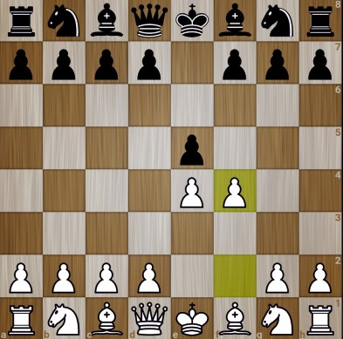
Однако вплоть до конца XIX века белые редко начинали партию ходом ферзевой пешки. Лишь ближе к концу XIX столетия крепнущая оборона чёрных в открытых началах (прежде всего - в Испанской партии) послужила толчком к развитию Ферзевого гамбита. Его взяли на вооружение такие выдающиеся мастера, как Цукерторт и Пильсбери.
Ферзевый гамбит является одним из самых распространённых дебютов
современности.
В зависимости от того, примут чёрные жертву пешки или нет, различают:
Принятый ферзевый гамбит
Отказанный ферзевый гамбит
Принятый ферзевый гамбит- шахматный дебют, начинающийся ходами:
1.d2-d4-d7-d5
2. c2-c4-d5:c4.
Относится к закрытым началам.
В дебюте белые стремятся к созданию прочного пешечного центра с попыткой атаки на королевском фланге. Чёрные намерены оказать фигурное воздействие на центр белых, создавая в ряде вариантов острые тактические осложнения. Принятый ферзевый гамбит обогатили ценными идеями: А. Алехин, М. Ботвинник, В. Смыслов, Т. Петросян и другие.
Отказанный ферзевый гамбит - разновидность ферзевого гамбита, в
которой чёрные не принимают жертву пешки с4, а защищают свою центральную пешку d5 ходами e6 и/или с6. Отказанный ферзевый гамбит в начале XX века был одним из популярнейших, ввиду господствующего тогда убеждения, что единственным путём к достижению равной позиции чёрными является борьба за центр с помощью пешек.
Королевский гамбит - шахматный дебют, начинающийся ходами:
1.e2-e4-e7-e5
2. f2-f4.
В зависимости от того, примут чёрные жертву пешки или нет, различают:
Принятый королевский гамбит
Отказанный королевский гамбит.
Королевский гамбит один из самых острых и сложных дебютов. Относится к открытым началам.
С л о в о " г а м б и т " п р о и с х о д и т о т
итальянского "dare il gambetto" - поставить подножку, а по сути - это означает начало партии, при котором одна из сторон жертвует материал для быстрого развития фигур или других позиционных выгод.
27

Slide 29
Идеи дебюта
Белые, жертвуя пешку f4, хотят 1) выманить чёрную пешку е5 из центра и полностью его захватить ходом d4; 2) вскрыть вертикаль "f",по которой после рокировки может действовать ладья; 3) создать возможность атаки на пункт f7.
В XIX веке Королевский гамбит был одним из самых популярных дебютов у шахматистов остроатакующего стиля, которые стремились к быстрейшему развитию фигур, не считаясь с материальными жертвами. Знаменитая "бессмертная" партия Андерсен - Кизерицкий, игранная королевским гамбитом надолго становится эталоном прекрасного в шахматах. В XX и XXI веках Королевский гамбит успешно применяли Керес,
Бронштейн, Спасский, Фишер, Морозевич, Непомнящий.
Гамбит Эванса - шахматный дебют, начинающийся ходами:
1. e2-e4 e7-e5
Kg1-f3 Kb8-c6
Cf1-c4 Cf8-c5 (итальянская партия) 4. b2-b4.
Этот гамбит был изобретён в 1824 году англичанином Уильямом Эвансом. Эванс был призван моряком на флот и
во время морских походов изобрел
специальную систему ночной подсветки на судах, которая помогала кораблям эскадры избегать столкновений. За это новшество он получил крупную премию от английского правительства и ценный подарок от русского царя - Российская империя была союзником Англии по коалиции против Наполеона.
Первой известной партией в гамбите Эванса является партия Эванс - Мак- Доннелл (Лондон 1827).
Во второй половине XIX века гамбит Эванса был очень популярен. Его с
успехом применяли блестящие мастера атаки Пол Морфи, Адольф Андерсен, Михаил Чигорин. Этим гамбитом была сыграна известная "неувядаемая партия" между Адольфом Андерсеном и Жаном Дюфренем в Берлине в 1852 году.
На рубеже XIX и XX веков Эмануил Ласкер предложил хорошую систему
защиты за чёрных, и дебют почти исчез из практики мастеров. Однако сегодня он вновь иногда встречается на гроссмейстерском уровне, обогащённый новыми идеями. Его применяли и применяют такие игроки, как Ян Тимман, Джон Нанн, Гарри Каспаров, Владимир Крамник.
27

Slide 30
Основные идеи
В итальянской партии белые близки к своей цели - созданию сильного пешечного центра, но им не хватает буквально одного темпа для закрепления перевеса. В связи с этим достаточно логична попытка путём жертвы фланговой пешки "b2" выиграть время и решить проблему захвата центра. Таким образом, чёрные в такой редакции уже не успевают провести контрудар в центре ходом d7-d5.
В случае принятия гамбита чёрными белые захватывают центр ходами
с2-с3 и d2-d4. При возможности белые также могут сыграть Фd1-b3, развивая атаку на пункт f7, и Сc1-а3, препятствуя рокировке чёрных.
Если же чёрные отклоняют гамбит ходом 4.Cc5-b6, то белые
приобретают пространственное преимущество на ферзевом фланге. Возможно продолжение наступления посредством хода a2-a4.
27

